Slide 1
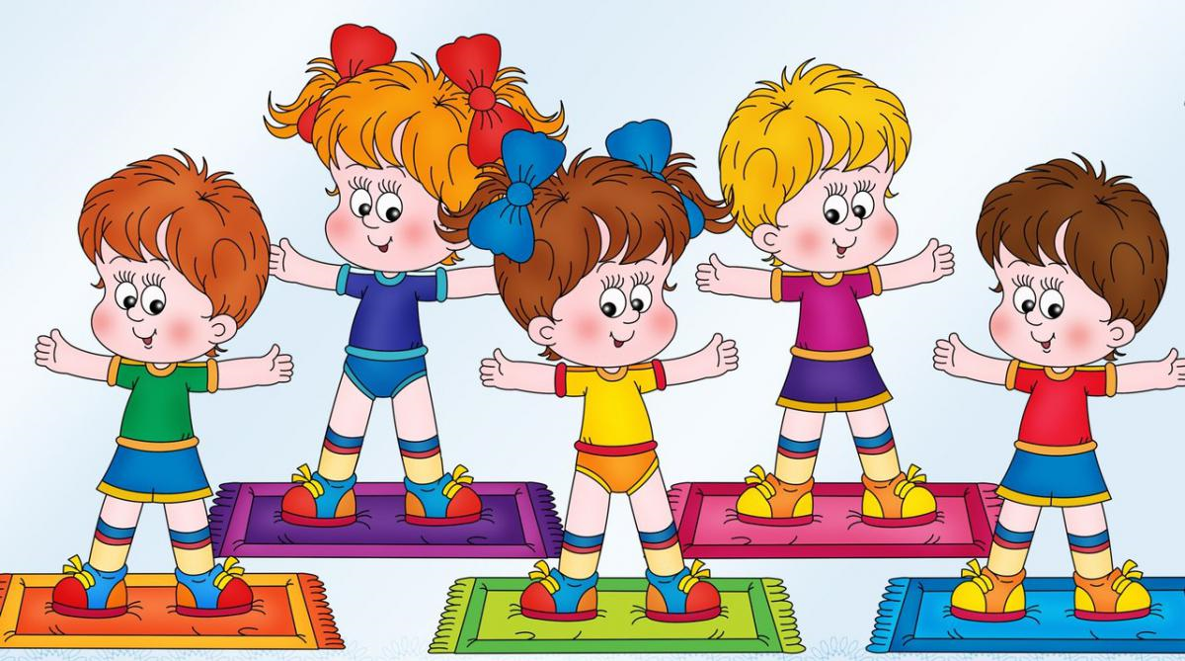
Воспитание двигательного опыта детей младшего дошкольного возраста и совершенствование их двигательной активности
Подготовила:
Воспитатель группы № 9
ГБОУ Школа №1568
дошкольное отделение №8
Федорова Инесса Владимировна

Slide 2
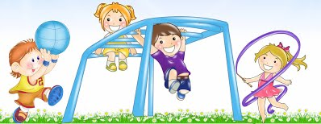
Двигательная активность является естественной потребностью организма человека. Активная двигательная деятельность, помимо положительного воздействия на здоровье и физическое развитие, обеспечивает психоэмоциональный комфорт ребенка, формирует навыки будущего поведения в обществе.
Понимая важность проблемы в воспитании двигательной активности детей, мы выдвинули несколько задач:
•увеличить двигательную активность;
•создать оптимальные условия для каждого ребенка в процессе освоения двигательного опыта;
•повысить интерес детей к различным видам двигательной деятельности;
•воспитывать у детей осознанное отношение к выполнению двигательных действий.

Slide 3
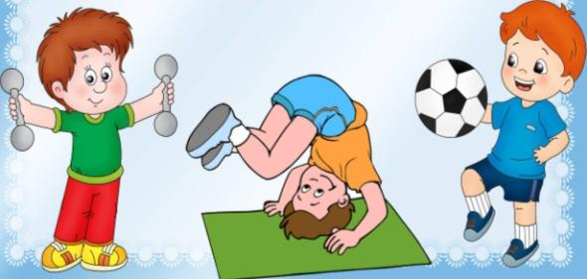
Формы двигательной деятельности
Существуют разнообразные формы двигательной деятельности:
•утренняя гимнастика (ежедневно);
•совместная физкультурная деятельность педагога с детьми;
•прогулка с включением подвижных игр; (ежедневно)
•пальчиковая гимнастика (ежедневно во время режимных моментов);
•зрительная, дыхательная гимнастика;
•физкультминутка
•эмоциональные разрядки, релаксация;
•ходьба по массажным дорожкам
•спортивные досуги, развлечения.

Slide 4
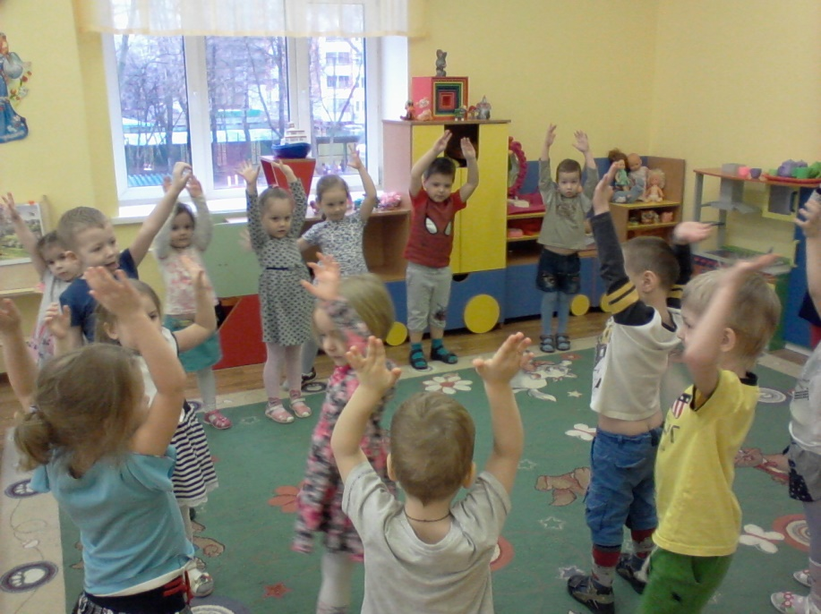
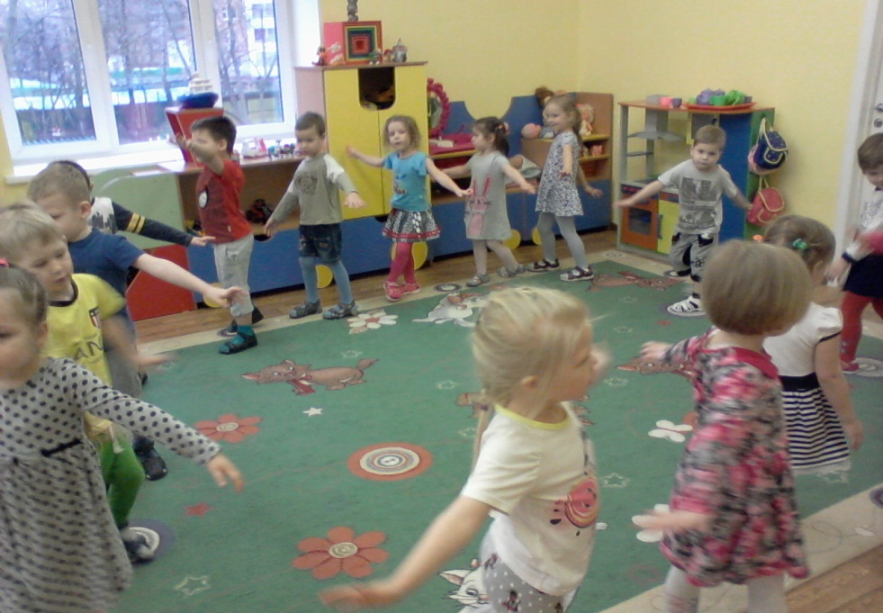
Роль утренней гимнастики в двигательной активности дошкольников
Утренняя гимнастика является одним из важнейших компонентов двигательного режима.
Цель утренней гимнастики – создание у детей хорошего настроения, поднятие эмоционального и мышечного тонуса, активизация дальнейшей деятельности.
Задачи утренней гимнастики – закрепить двигательные навыки и умения.
Ежедневное выполнение физических упражнений под руководством взрослого, способствует проявлению определенных волевых усилий, вырабатывает у детей полезную привычку начинать день с утренней гимнастики.

Slide 5
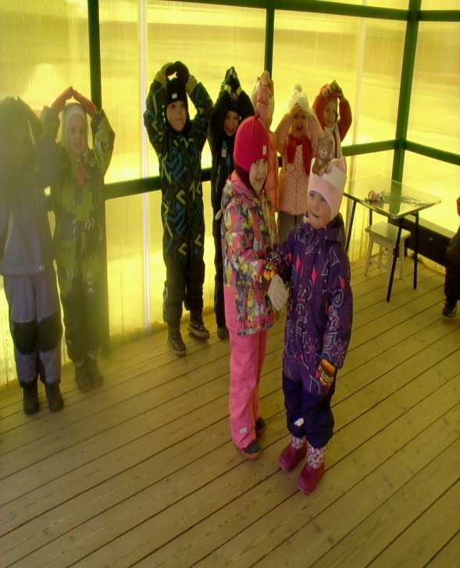
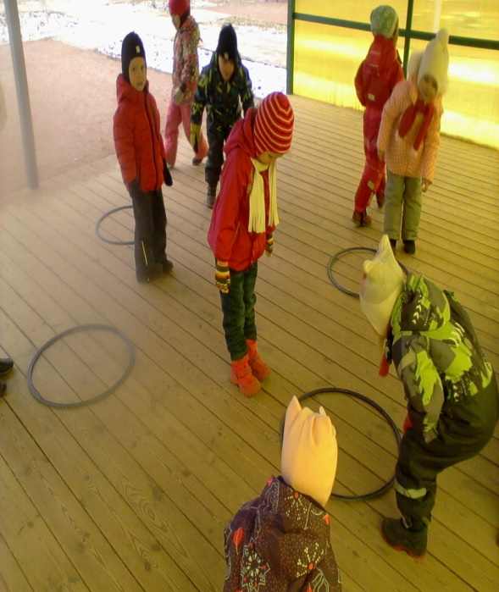
Подвижные игры и физические упражнения во время прогулки
Прогулка – это один из важнейших режимных моментов, во время которого дети могут достаточно полно реализовать свои двигательные потребности. В ходе прогулки решаются оздоровительные задачи, совершенствуются двигательные навыки, повышается двигательная активность. Работу по развитию движений на прогулке планируем так, чтобы была обеспечена системность, последовательность подачи всего программного материала, способность закреплению, совершенствованию игр и физических упражнений, повышать двигательную активность детей.
Основными задачами, решаемыми в процессе ежедневного проведения подвижных игр и физических упражнений на прогулке, являются:
•дальнейшее расширение двигательного опыта детей, обогащение его новыми, более сложными движениями;
•совершенствование имеющихся у детей навыков в основных движениях путём применения их в изменяющихся игровых ситуациях;
•развитие двигательных качеств: ловкости, быстроты, выносливости;
•воспитание самостоятельности, активности, положительных взаимоотношений со сверстниками и старших детей с малышами.

Slide 6
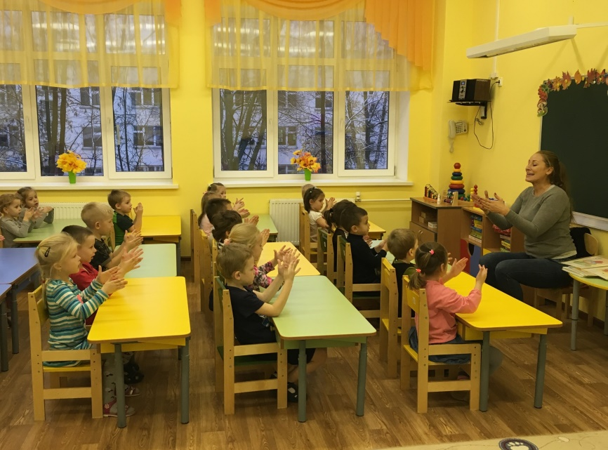
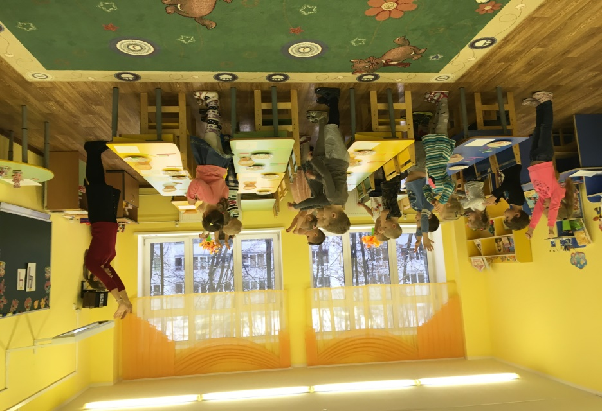
Физкультурные минутки
Для полноценного физического развития и укрепления здоровья детей дошкольного возраста необходим особый двигательный режим, отличающийся разнообразием форм физического воспитания. Одной из таких форм являются физкультурные минутки.
Физкультурные минутки – проводятся с целью снижения утомления и снятия статического напряжения. Длительность составляет 2-3 минуты. Физкультминутки проводим в форме упражнений общеразвивающего воздействия (движения головы, рук, туловища, ног), подвижной игры, танцевальных движений и игровых упражнений. Физкультминутка часто сопровождается текстовкой, связанной или не связанной с содержанием деятельности.

Slide 7
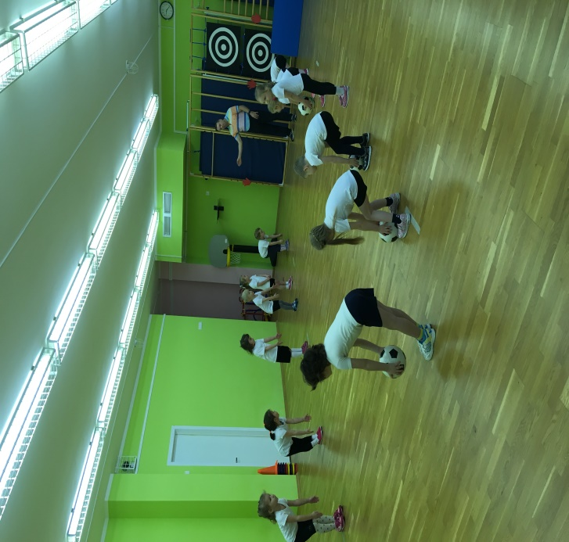
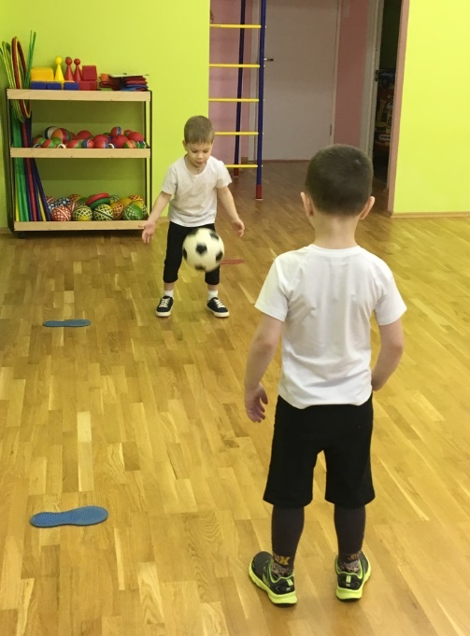
Совместная деятельность по физической культуре
Основной формой развития двигательной активности детей является совместная деятельность по физической культуре. Данная деятельность выполняет ряд задач по физическому воспитанию:
обеспечить развитие и тренировку всех систем и функций организма ребенка;
удовлетворять естественную потребность в движении;
формировать двигательные умения и навыки, физические качества;
давать каждому возможность демонстрировать свои двигательные умения сверстникам и учиться у них;
создавать условия для разностороннего развития детей, использовать полученные навыки в жизни;
вызывать и поддерживать интерес к двигательной деятельности.

Slide 8
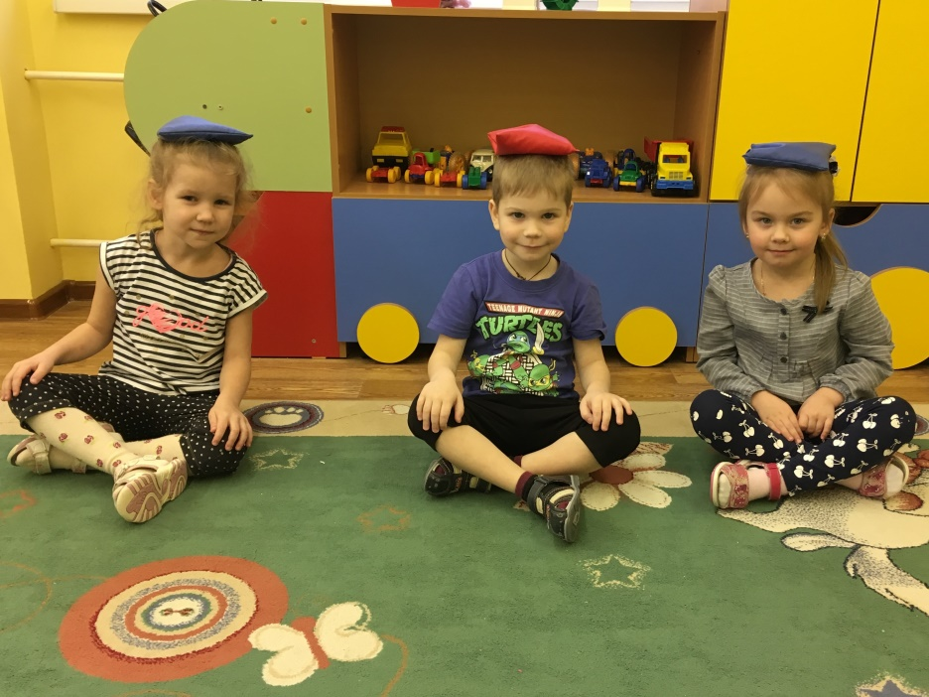
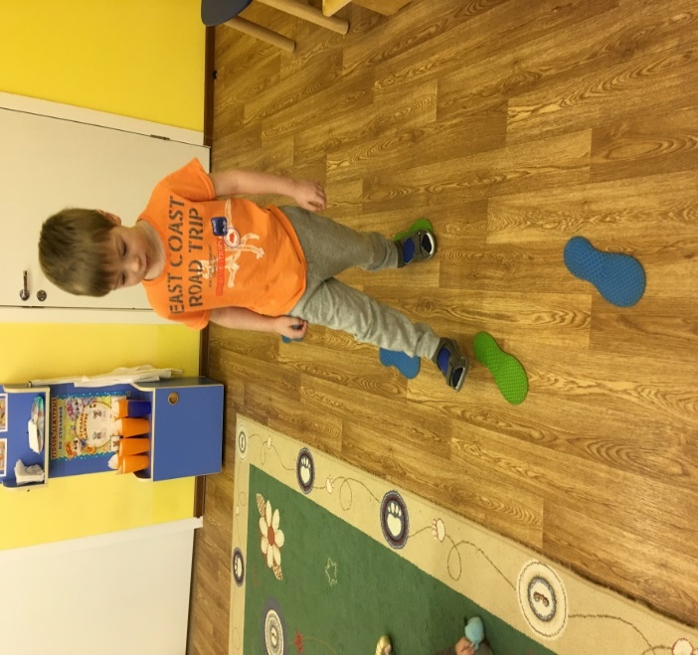
Самостоятельная двигательная деятельность детей
Двигательные навыки, полученные в совместной физкультурной деятельности, дети закрепляют в самостоятельной двигательной деятельности. Самостоятельная деятельность является важным источником активности и саморазвития ребенка. Продолжительность её зависит от индивидуальных проявлений детей в двигательной деятельности. Занимаясь самостоятельно, ребенок сосредотачивает внимание на действиях, ведущих к достижению увлекающей его цели.

Slide 9
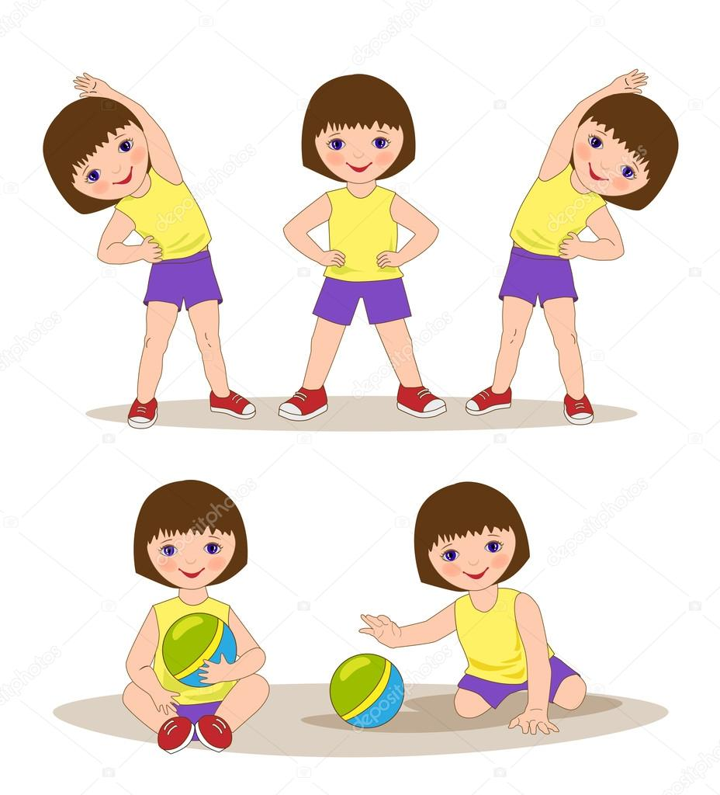
Роль дневного сна в двигательном режиме дошкольника.
Трудно переоценить роль дневного сна в физическом и интеллектуальном развитии ребёнка. Отдых в середине дня ему просто необходим. Но как помочь проснуться малышу в хорошем настроении и активно продолжить день? Необходимо провести после тихого часа бодрящую гимнастику. Бодрящая гимнастика помогает детскому организму проснуться, улучшить настроение, поднимает мышечный тонус, обеспечивает необходимый уровень двигательной активности в течение второй половины дня. Гимнастика после дневного сна является важной составляющей двигательной активности.

Slide 10
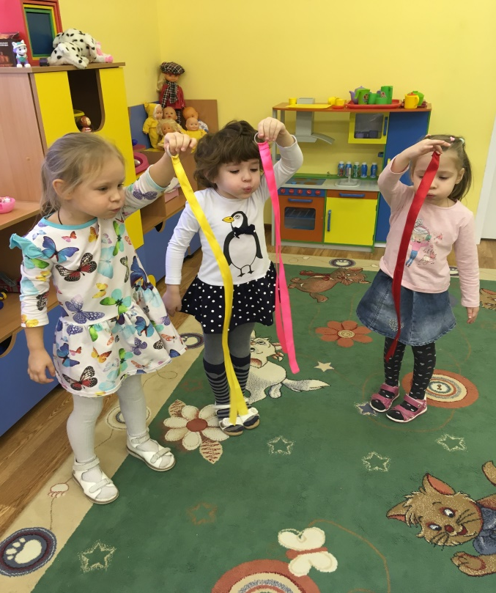
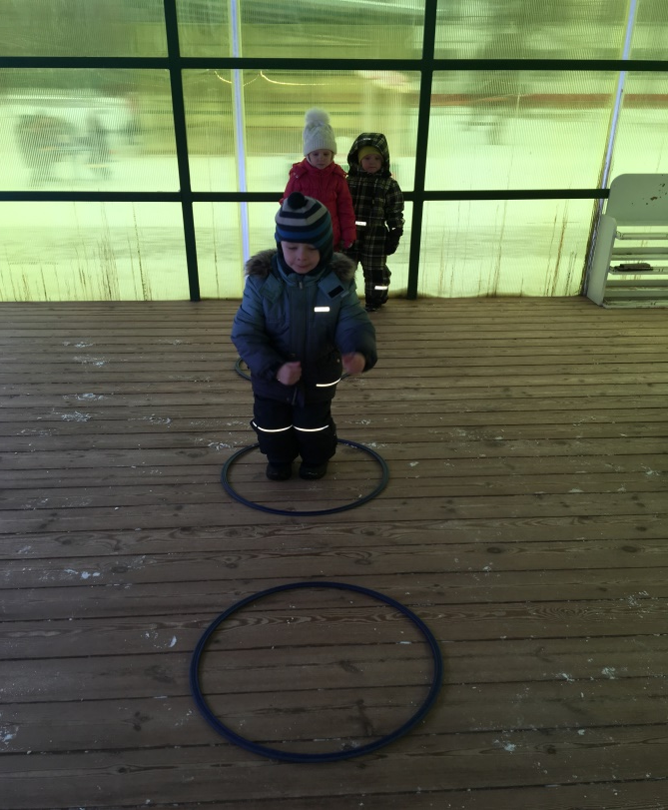
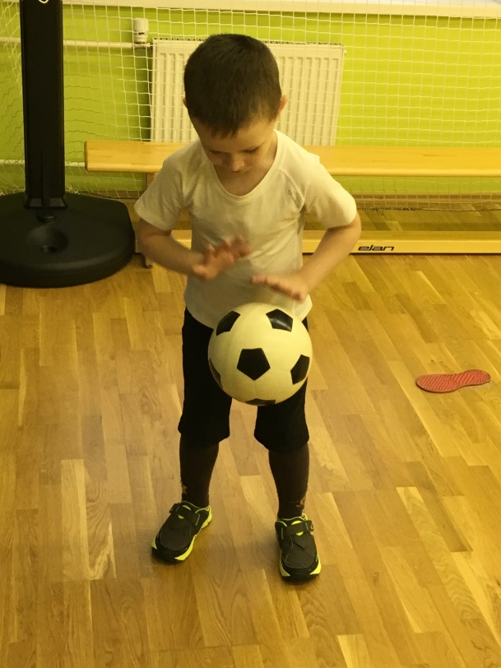
Индивидуальная работа с детьми по воспитании двигательной активности.
Индивидуальная работа с детьми по физическому воспитанию не менее важна в двигательном режиме дня. Она планируется в течение всего дня в часы игр, прогулок. Добиваясь успеха при обучении двигательным действиям мы должны не только предлагать ребенку правильно выполнять упражнение, например, по его образцу, но и постараться вызвать интерес к задаче.

Slide 11
Заключение
Работая по воспитании двигательной активности в нашей группе можно отметить положительные изменения:
возрос интерес детей к разным видам упражнений;
повысилась двигательная активность детей, разнообразилась игровая деятельность;
двигательная активность стала более целенаправленной;
малоподвижные дети стали более активными и самостоятельными, у них появился интерес к игровым упражнениям разной интенсивности, уверенность в своих действиях и желание участвовать в коллективных подвижных играх;
гипер активные дети стали более уравновешенными, спокойными. У них появилось устойчивое внимание, позволяющее быстрее воспринимать двигательные задания и выполнять их более качественно.
дети стремятся к организации различных игр, к общению друг с другом. Они пытаются самостоятельно выполнять достаточно трудные двигательные задания, добиваясь хорошего результата.

